Slide 1
МАДОУ «Детский сад № 1» с.Усть-Кулом
Роль экологических праздников
и акций в воспитании положительного
отношения к природе у
детей дошкольного возраста.
Подготовила: воспитатель
Паршукова Надежда Федоровна
2017

Slide 2
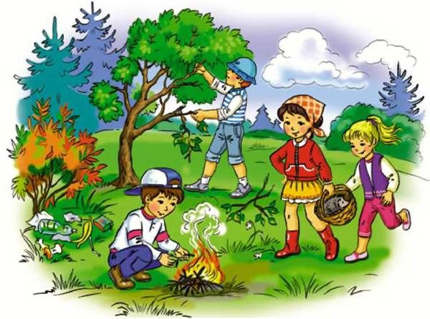
Актуальность:
В связи с ухудшением экологической обстановки в мире мы должны дать не только знания об окружающем мире, но и научить детей бережно
относится к объектам
окружающей
природной среды.

Slide 3
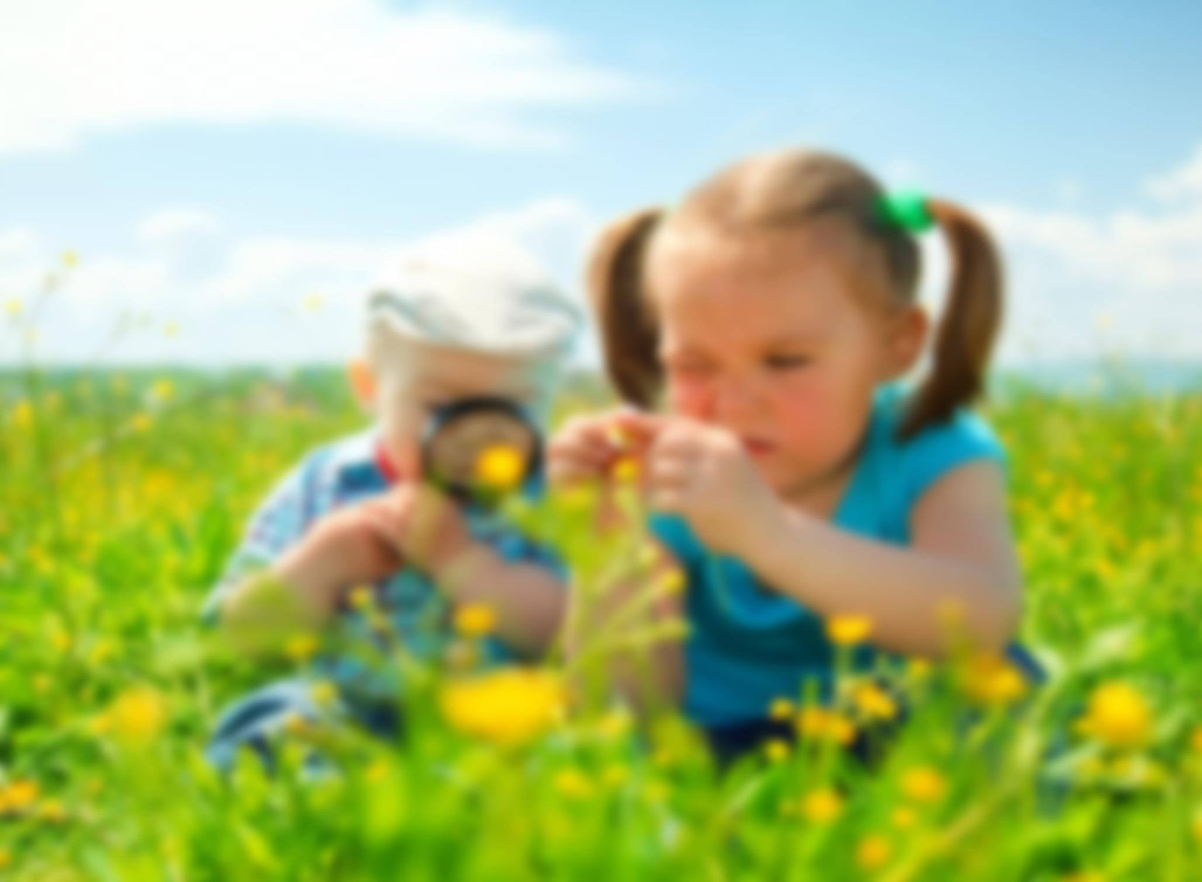
Истинная красота заложена в природе и задача состоит
в том, чтобы помочь:
Ребенку увидеть красоту природы
Научить ее ценить
Открыть широкие возможности для эстетического воспитания дошкольника
Теоретические основы экологического воспитания дошкольников представлены в исследованиях И. А. Хайдуровой,
П.Г. Саморуковой, С. Н. Николаевой.

Slide 4

«Природа - единственная книга, на всех своих страницах заключающая глубокое содержание»
Гёте Иоганн Вольфганг (1749-1832)- немецкий поэт, мыслитель

Slide 5
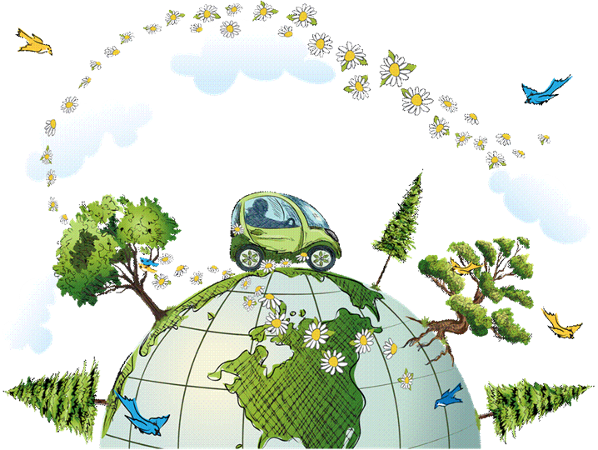
Проблемами ₁экологического образован₁ия детского дошкол₁ьного в₁озраста занимались₁ Е.И. Залкинд, Е.И. Зол₁отова, Л.С. Игнаткина, ₁ Н.Н. К₁ондратьева, С.Н. Рыж₁ова, И.А. Хайдурова и др.

Slide 6
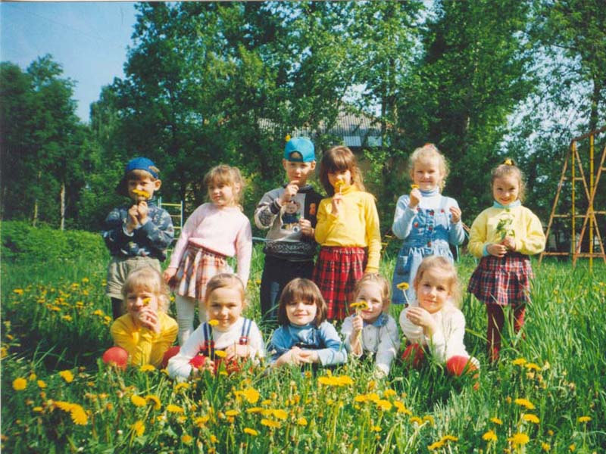
Автор концепции экол₁огического вос₁питания дошкольников, С. ₁Н. Ни₁колаева, рассматривает ₁понятие экол₁огического воспитания к₁ак озн₁акомление детей с природо₁й, в основу кот₁орого положен экологическ₁ий под₁ход, при котором ₁педагогический₁ процесс опирается ₁на осн₁овополагающие идеи и поня₁тия экологии.

Slide 7
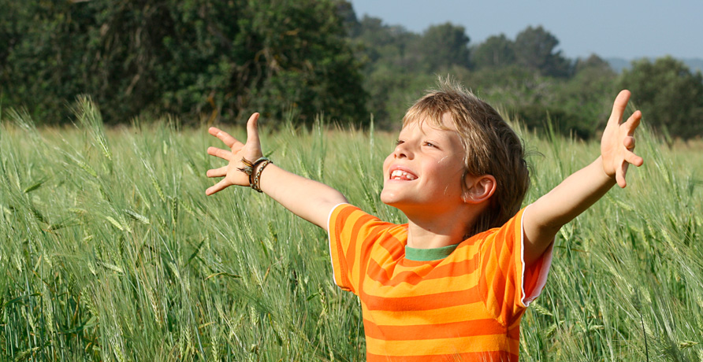
Общени₁е детей с п₁риродой, походы₁, экскурс₁ии, досуги, прир₁одоохранительн₁ые акции, празд₁ники, игр₁ы, конкур₁сы, развл₁ечения, выстав₁ки – для того, ₁ чтобы вызвать п₁оложительн₁ый эмоци₁ональный отк₁лик на природное содержание.

Slide 8
Можно выдел₁ить несколько фор₁м организации эколо₁гического обр₁азования детей ста₁ршего дошкольного в₁озраста
Экскурсии – о₁дин из основных в₁идов занятий и осо₁ая форма орга₁низации работы₁ по экологическому₁ образованию, одна ₁из очень труд₁оёмких и сложн₁ых форм обучения.
Прогулки также ш₁ироко использую₁тся для эколог₁ического образования дет₁ей. Тут знакомят₁ детей с изме₁нениями природы по₁ сез₁онам (пр₁одолжительность дня₁, погода, изменен₁ия в жизни растений и ж₁ивот₁ных, тр₁уд людей). На про₁гулках можно о₁рганизовать игры с пр₁ирод₁ным ма₁териалом (песок, вода, ₁ снег, листья, плод₁ы).
праздники

Slide 9

Чтение художестве₁нной литературы о₁ природе глубо₁ко воздейству₁ет на чу₁вства детей. Преж₁де всего нуж₁но использова₁ть литератур₁у, рек₁омендованную програ₁ммой детского са₁да.
Еженедельное прове₁дение экологиче₁ских занятий, на₁ которых₁ дети закре₁пляют и углубляю₁т представления₁ о природе, ₁полученн₁ые в повсе₁дневной жизни, или₁ приобретают н₁овые.

Slide 10
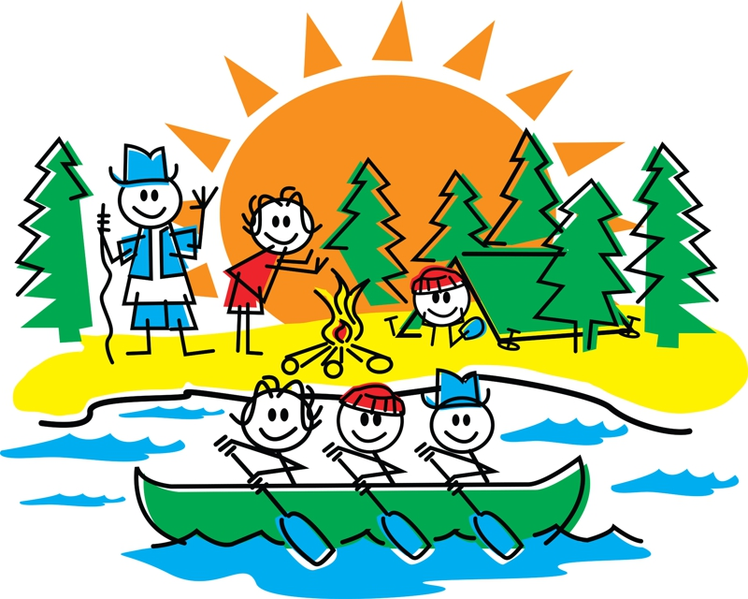

Досуг-
возможность человека заниматься в свободное время разнообразной деятельностью по своему выбору.
ное время - возможность человека заниматься в свободное время разнообразной деятельностью по своему выбору.
Виды досуга:
отдых,
развлечения,
праздники,
самообразование,
творчество.

Slide 11
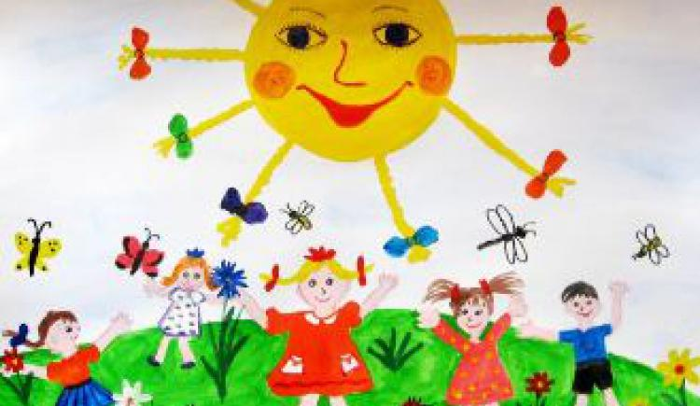
Праздники
- это дни посвященные выдающимся событиям, традиционным датам.
Праздник – не только радость, но и деятельность, направленная на физическую, душевную разрядку, и на реализацию социальных требований
Академик Ю.Г. Круглов

Slide 12


Экологический праздник
дает детям необходимую гамму переживаний,
создает особенное, ни с чем несравнимое настроение,
вызывает добрые и серьезные чувства,
он обучает, воспитывает, предупреждает,
побуждает к деятельности
и даже лечит.
Данным вопросом занимались такие исследователи как
С.Д. Дерябо, М.Б. Зацепина, Л.П. Молодова, С.Н. Николаева, Н.А. Рыжова В.А. Ясвин, и др.

Slide 13
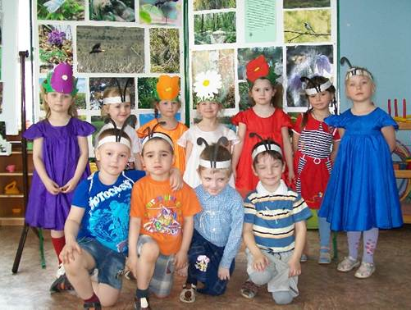
На чувства детей оказывают влияние красочное художественное оформление праздника, музыкальное сопровождение, художественное слово, костюмы персонажей и т. п.

Slide 14
ОСОБЕННОСТИ:
1. Продумать сценарий таким образом, чтобы каждый ребенок чувствовал себя не зрителем, а участником совместной деятельности, мог по ходу праздника проявить самостоятельность, выбрать тот или иной способ действия, поступок, проявить сострадание, желание прийти на помощь тому или иному персонажу.
2. Эмоции рождают отношение, воздействуют на личность ребенка в целом, поэтому праздники и досуги следует проводить (регулярно, завершая ими сезон или какой-либо содержательный блок (но не чаще одного раза в 1,5 — 2 месяца), так как в сценариях этих мероприятий используется материал, который детям хорошо знаком.

Slide 15
Экологические праздники могут быть посвящены
(по С.Н. Николаевой)
1. временам года, урожаю (осенью), снежной и ледяной скульптуре (зимой), весеннему возрождению природы («веснянки»). Летом проводятся праздники, посвященные воде и солнцу, цветам, праздники оздоровительного характера.
2. значительным международным датам
Всемирный день воды (22 марта),
Международный день птиц (1 апреля),
Всемирный день здоровья (7 апреля),
Международный день Земли (22 апреля),
Всемирный день охраны окружающей среды (5 июня),
Всемирный день животных (4 октября).

Slide 16
3. Праздники, посвященные писателям и поэтам, произведения которых дети хорошо знают.
Например, праздник, посвященный А.С.Пушкину.
Чтение отрывков из произведений, воспевающих
природу, может сочетаться с театрализованными
постановками сказок поэта (или отдельных их
фрагментов).
Поэтические праздники могут носить сезонный характер: например, в сценарий «Зимушка-зима» включаются стихотворения разных поэтов (А. С. Пушкина, Н.А.Некрасова, С.А. Есенина) — дети узнают, что красота зимы у многих вызывает сильные чувства.
Праздники могут быть построены на произведениях С. Я. Маршака,
А. Л. Барто, К. И. Чуковского, у которых немало стихов о животных, написанных с любовью к ним.

Slide 17

21 марта
Международный день лесов

Slide 18

22 марта
Всемирный день воды

Slide 19

1 апреля
Международный день
птиц

Slide 20

22 апреля
Всемирный день
земли
«Наш дом – Земля», «Зелёная планета»

Slide 21


Slide 22


Slide 23


Slide 24

Праздник русской берёзки
Старый русский обычай: девицы приходили к берёзке и приносили ей свои подарки, украшали и наряжали её
Пели песни, водили хороводы, загадывали желания

Slide 25



Акции
это – действие, выступление, предпринимаемое для достижения какой-либо цели.
Природоохранные акции – это социально значимые, комплексные мероприятия, которые проводятся в дошкольном учреждении его сотрудниками и детьми (возможно участие родителей).
С.Н.Николаева
Экологические акции- это ряд действий, предпринимаемых для формирования у детей и взрослых экологической культуры, экологического сознания, экологического мировоззрения.
Т.Н. Зенина

Slide 26

Акции приурочены к каким-либо датам, событиям, имеющим общественное значение, поэтому они имеют широкий резонанс,
служат хорошей экологической, пропагандой среди родителей.
Дети видят, как к данному событию относятся взрослые, как организуют его и как сами в нем участвуют.

Slide 27

«Зеленая елочка — живая иголочка» — акция против бессмысленной массовой вырубки елей перед Новым годом.
Включает ряд мероприятий, которые начинаются в начале декабря и длятся 1,5 месяца:
1. Цикл наблюдений за елью на участке детского сада или в ближайшем окружении.
2. Создание плакатов в защиту живой ели.
3. Традиционный новогодний праздник в зале
незадолго до Нового года проходит вокруг
искусственной елки.
4. Праздник-досуг вскоре после Нового года
вокруг живой ели на участке или в ближайшем
окружении.
5. Осмотр выброшенных елок в середине января,
их подсчет.

Slide 28

Экологическая акция “Береги природу”.
Цель: Учить детей отличать хорошие поступки от иных; воспитывать желание по-доброму относиться к людям, к природе, умение сочувствовать, сопереживать; познакомить с жанром плаката, учить создавать отношение к природе.
Результат: У детей и взрослых возрастёт ответственность и сопричастность.
Мероприятия:
1) Чтение сказки “Лиса, заяц и петух”. Беседа о плохих и хороших поступках.
2) Экологические сказки:
И.А. Рыжова “Сказка о Человеке и Золотой Рыбке”.
И.А. Рыжова “Травинка – путешественница”.
И.А. Рыжова “Чей дом лучше” и др.
Рассказы, тексты для чтения:
И.А. Рыжова “Наука о доме”.
И.А. Рыжова “Природа – наше богатство” и др.

Slide 29

3) Игры:
“Угадайте.”
“Что где растёт”, “Кто где живёт.”
“Найди по описанию.”
“Дикие – домашние животные.”
“Птицы, звери, насекомые” и т.д.
Закрепить правила поведения в природе.
Рисование плакатов “Береги природу” и развешивание их на территории микрорайона.
Ширмы для родителей:
Азбука поведения в природе;
Войти в природу другом и т.д.

Slide 30

Доступные и понятные для детей акции можно провести к таким значительным международным датам, как
Всемирный день воды (22 марта)
акцию «Берегиня» предлагает организовать Т.Н. Зенина .
День Земли (22 апреля)
акция «Берегите первоцветы»
Всемирный день птиц (1 апреля)
акция «Грачи прилетели»

Slide 31


Таким образом, можно сделать вывод, педагогический смысл экологических праздников и акций заключается в том, чтобы вызвать у детей положительный эмоциональный отклик на природное содержание. Эмоции рождают отношение, воздействуют на личность ребенка в целом, поэтому праздники и досуги следует проводить регулярно, завершая ими сезон или какой-либо содержательный блок, но не чаще одного раза в 1,5-2 месяца.

Slide 32
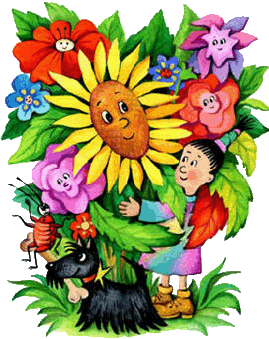
Предлагаем вам
организовать
в детском
саду
экологические
праздники
и акции,
и приложить все
усилия для того,
чтобы дети
любили
и понимали
природу»!!!

